Slide 1
Дорогой друг!
Когда тебе грустно,
когда ты недоволен
своей жизнью,

Slide 2
когда ты чувствуешь себя
одиноким,
когда тебе кажется,
что у тебя все плохо

Slide 3
и жизнь кажется
скучной
и неинтересной…

Slide 4
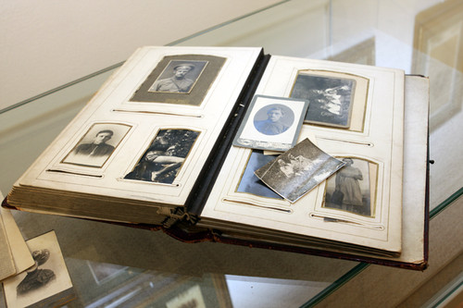
…открой старый альбом…

Slide 5
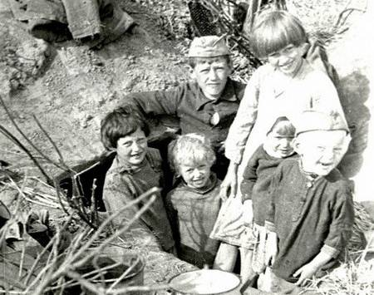
…вспомни о тех,
чье детство прошло
в годы войны…

Slide 6
…ВСПОМНИ…
и посмотри на свою жизнь
другими глазами!

Slide 7
Надоело ходить в школу
и делать уроки?

Slide 8
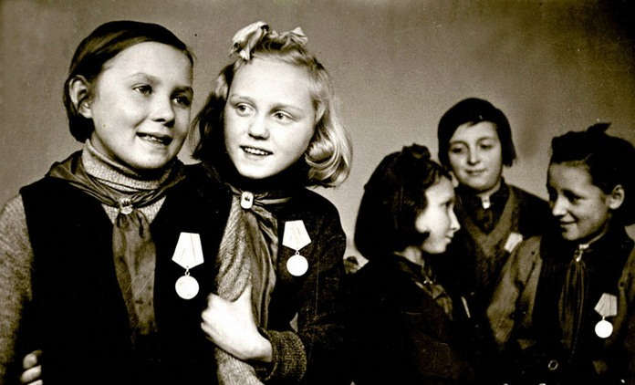
Они хотели учиться!

Slide 9
Скучно
сидеть
дома?

Slide 10
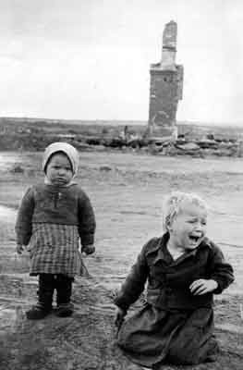
У них не было дома

Slide 11
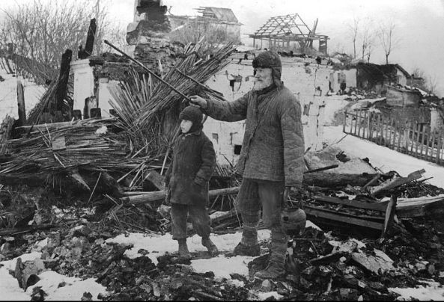
У них не было дома

Slide 12
Надоел суп и овощи?

Slide 13
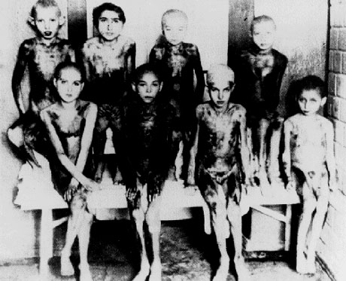
Они умирали от голода…

Slide 14
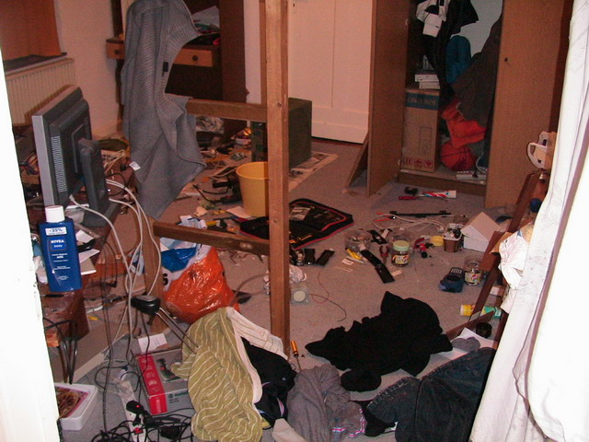
Лень прибрать
в своей комнате?

Slide 15
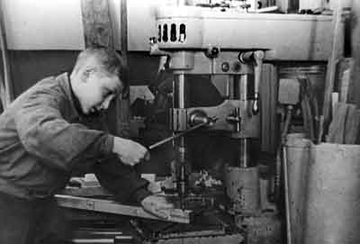
работали наравне
со взрослыми

Slide 16
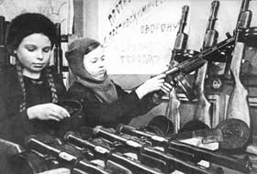
работали наравне
со взрослыми

Slide 17
Мама
заставляет
тебя рано
ложиться
спать?

Slide 18
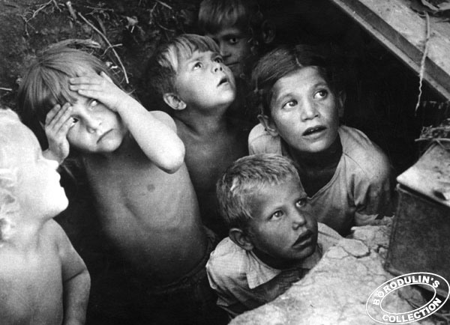
Они засыпали,
боясь не проснуться…

Slide 19
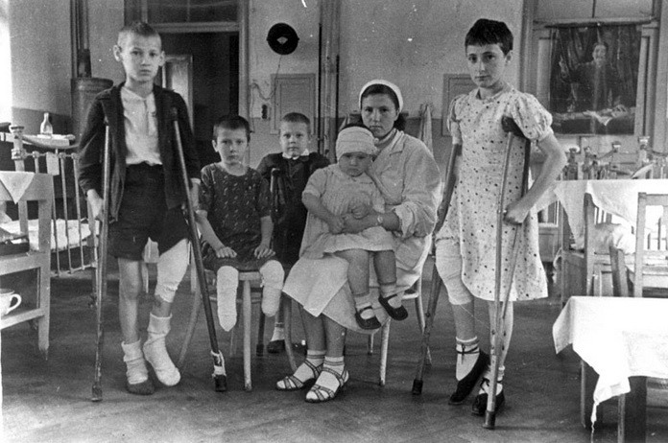
Они засыпали,
боясь не проснуться…

Slide 20
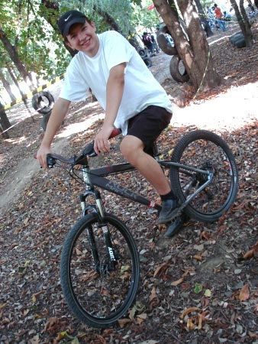
Подарили
на день
рождения
велосипед,
а ты хотел
синтезатор?

Slide 21
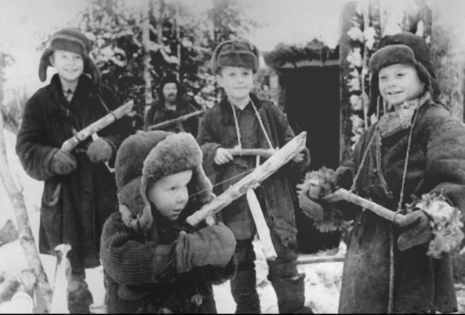
А у них были только
такие игрушки

Slide 22
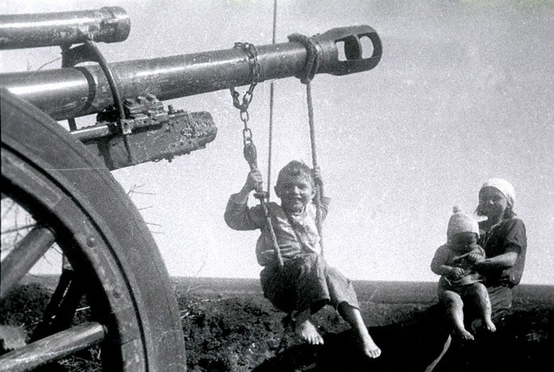
А у них были только
такие игрушки

Slide 23
Мама с папой
дают тебе
мало свободы?

Slide 24
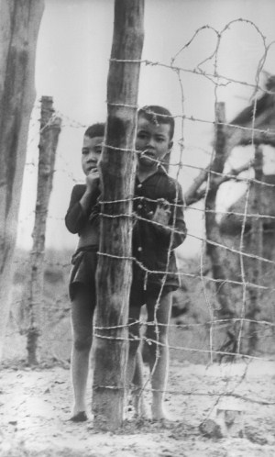
А что ты
принимаешь
за
СВОБОДУ?

Slide 25
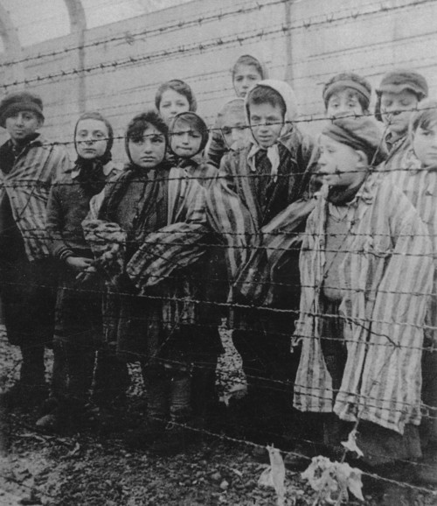

Slide 26
Надоела опека родителей?

Slide 27
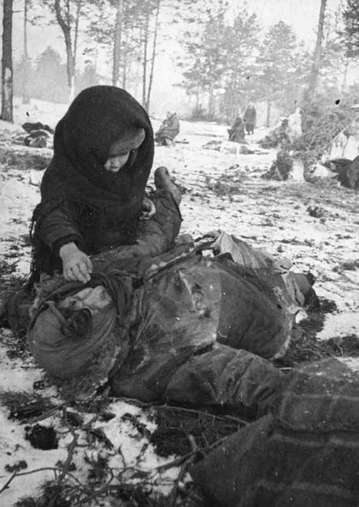
Война
лишила
их
родителей

Slide 28
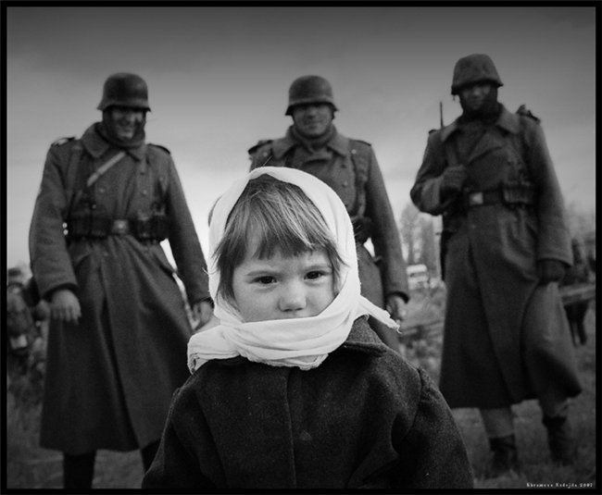

Slide 29
Но эти ребята
ждали и верили,
что война закончится…

Slide 30
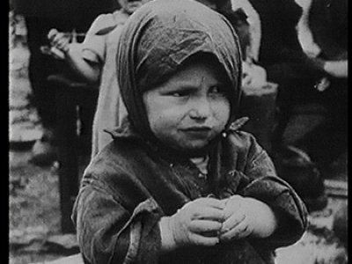

Slide 31
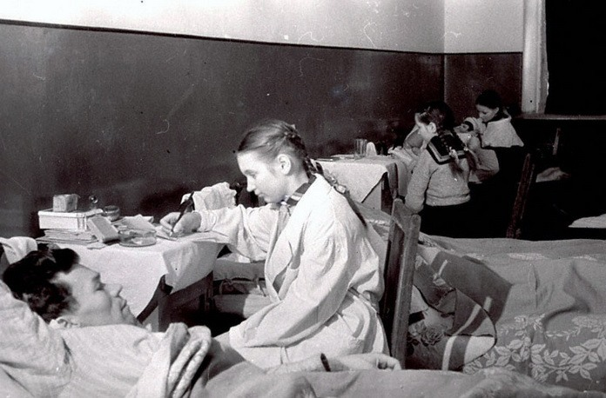

Slide 32
Они мечтали, верили…
и боролись за
Великую Победу!

Slide 33
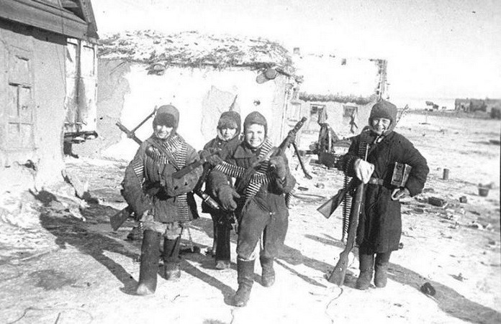

Slide 34
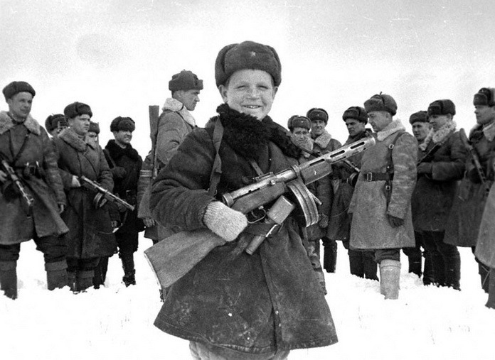

Slide 35
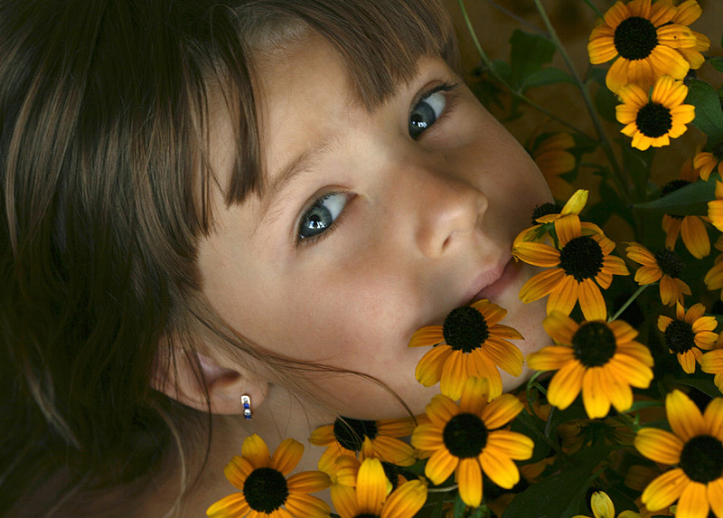
Будь благодарен им за мир…

